Slide 1
Payment Website
Смірнов владислав леонідович
Пі-61

Slide 2
Опис технічного завдання
Сервіс оплат для використання в середені команди проекту. В проекті використовується два методи оплати: webmoney.com та blockchain.com. На даний момент, один користувач прокту – юдина по платижу, на гаманцю якого є гроші, проводить оплату по замовленню інших користувачів проекту.
Ціль: створити зручний веб-інструмент, щоб користувачі проекту могли проводити опату на вказані ними реквезити використовуючи для цього гроші та гаманці людини по платижам.
Доступ до веб-сайту відбувається по прописаним в налаштуваннях веб-сервісу ip-адресів.
Також до веб-сервісу буде підключено telegram бот для відправки повідомлень.

Slide 3
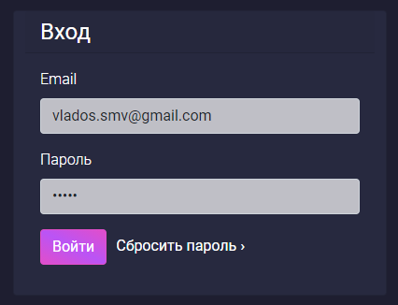
Авторизація
Після успішного відправлення даних на сервер повертається токен, без якого подальше користування не можливе.
Користувачі, які не утверджені адміністратором, не встановивши відповідний ip користувача, та не є адміністраторами, не зможуть авторизуватися навіть при відправленні коректних даних.

Slide 4
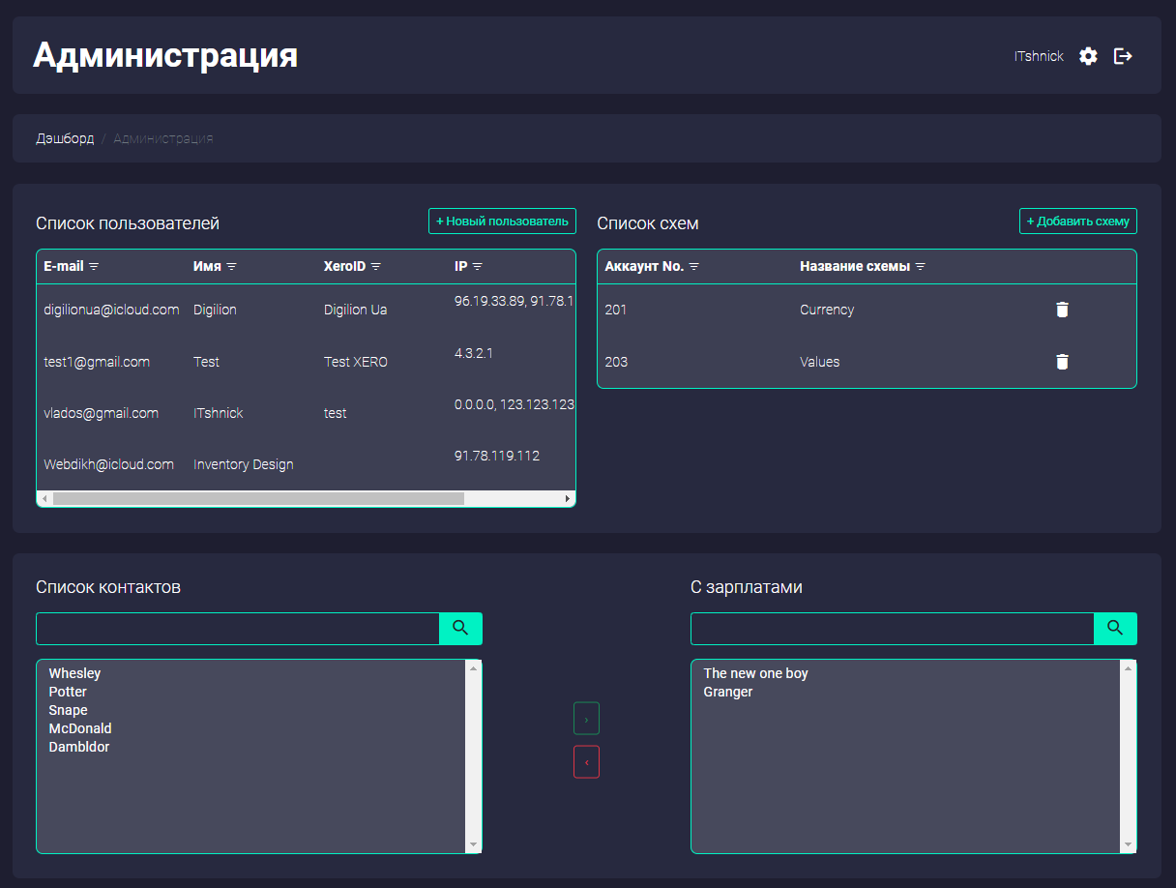
Адмінка
Доступ до даної сторінки мають тільки користувачі із роллю «Адміністратор».
На даній сторінці адміністратори можуть редагувати ролі та ip-адреса користувачів, видаляти. Створювати та видаляти списки схем продаж. Правити списками контактів, які знаходяться на іншому API.

Slide 5
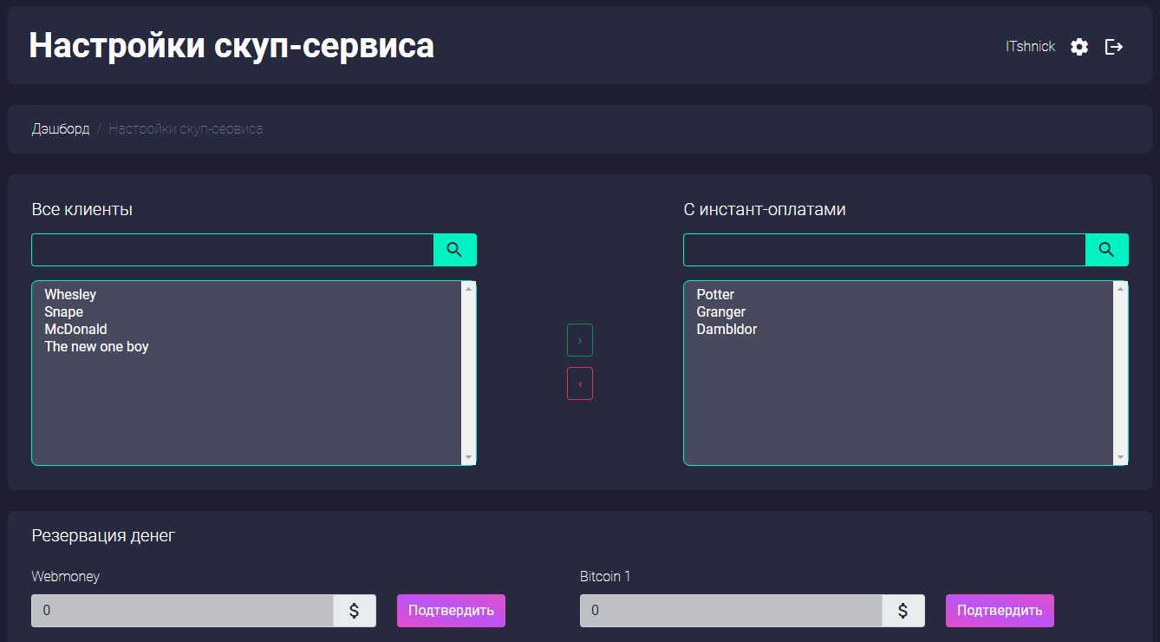
Налаштування скуп-сервісу
На даній сторінкі можливо правити інстантами оплати, які знаходяться на іншому веб-сервісі. Моживість резервувати гроші за двома сервісами: webmoney.com та blockchain.com.

Slide 6
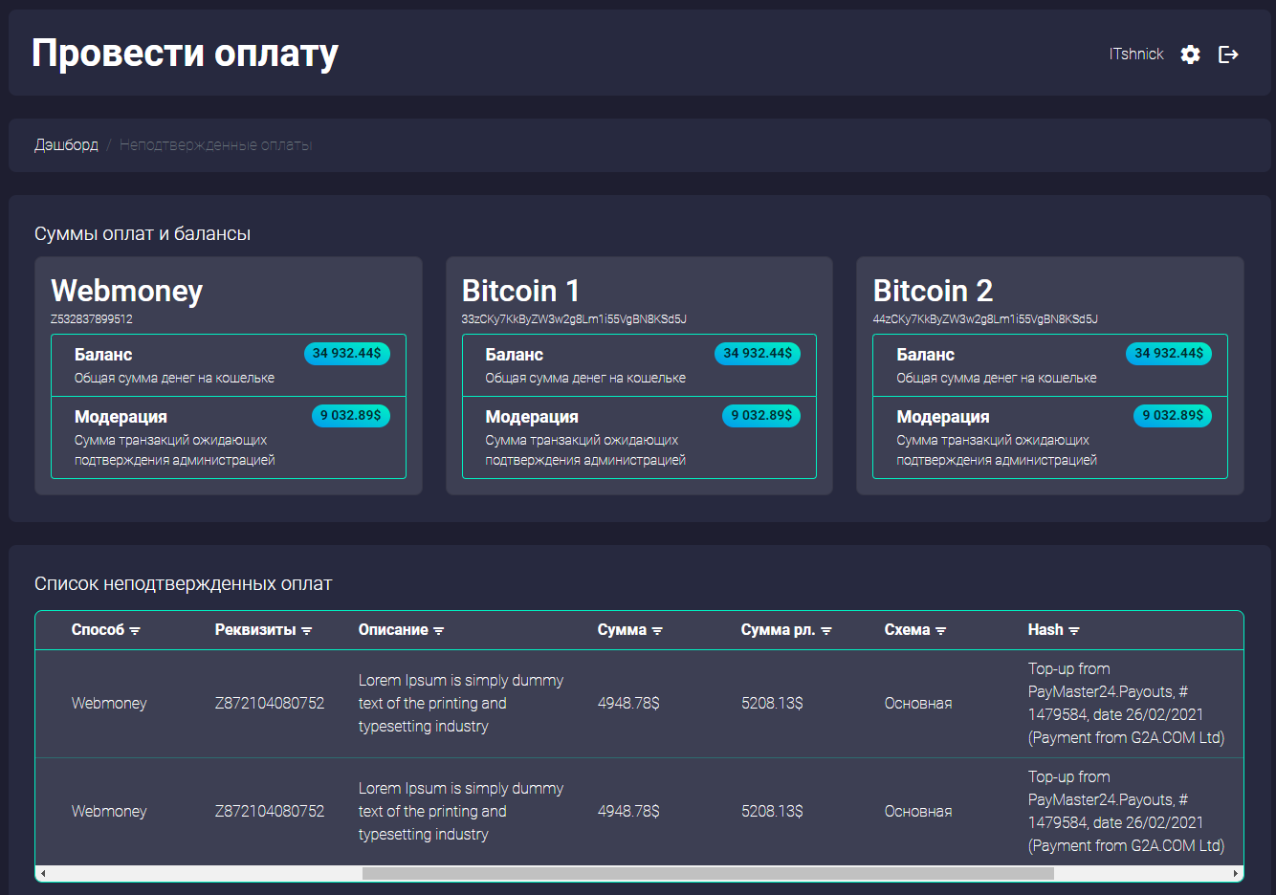
Оплата
Сторінка, до якої мають доступ всі користувачі, показує баланс гаманців, та список оплат. Оплату можуть підтвердити користувачі із роллю (Головного) скуп-сервіс, адміністратор.
(Тестова сторінка)

Slide 7
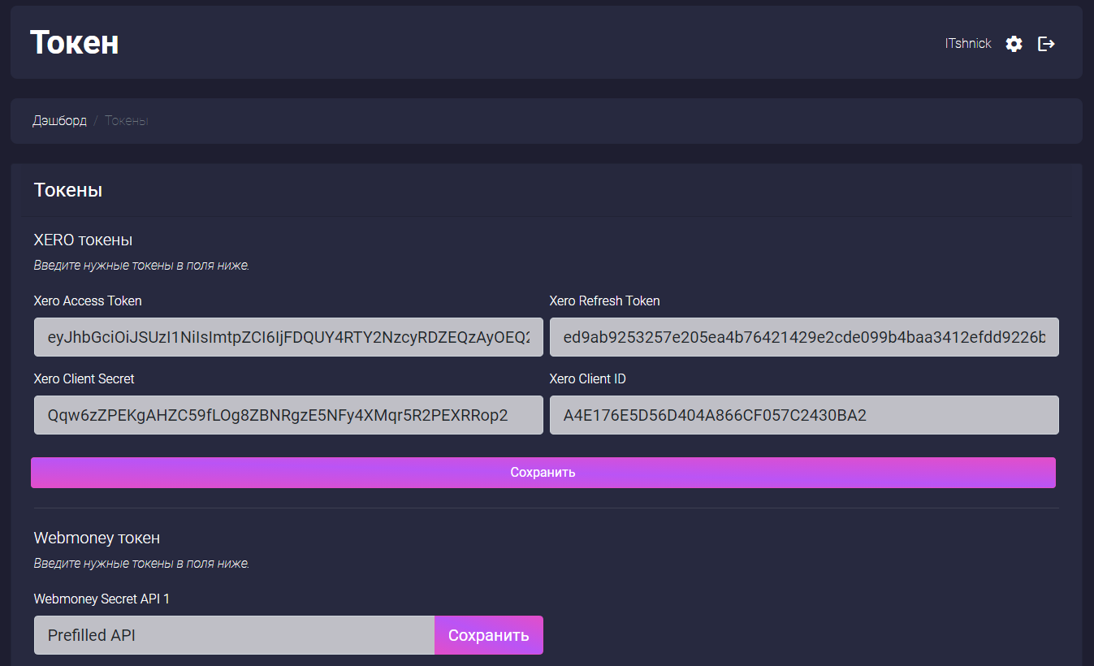
Токен
На даній сторінці, до якої мають доступ тільки адміністратори, можна редагувати токени, які знаходяться на іншому веб-сервісі. Дані токени контролюють доступ до контактів із інстантами оплат.

Slide 8
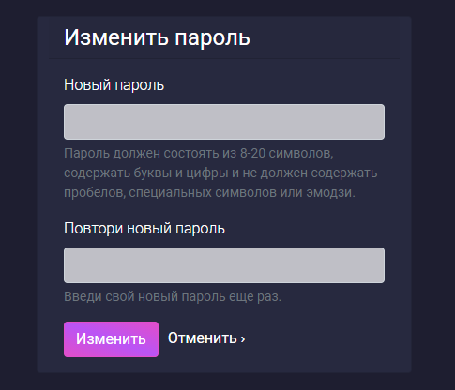
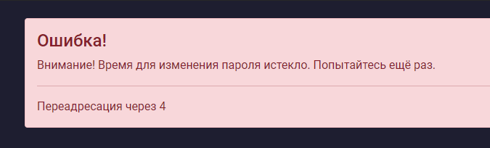
Зміна паролю
Після введення коректної пошти, на неї відправляється лист із посилання на сторінку відновлення паролю із хеш-функцією, яка може використовуватися лише один раз, та дійсна 10 хв. Повториний захід на сторінку неможливий.

Slide 9
Що планується доробити
На далі будуть повноцінно підключені сервіси оплат. Створені ще дві сторінки з логами оплат та з непідтвердженними оплатами. Проведення опат. Оптимізація коду.

Slide 10



Технологі, що були використані для фронт-енду

